Slide 1
Linguagem adequada
Conceitos e explicações sobre um dos tipos fala que compõem nossa linguagem

Slide 2
Durante muito tempo, buscou-se a uniformidade linguística, por isso, tudo o que fugia da gramática normativa era considerado erro. O objetivo era fazer com que a fala fosse transcrição fiel da escrita na norma padrão. Atualmente, o foco não está mais no conceito de certo e errado, mas no de adequado e inadequado, porque se entende que a linguagem (processo de interação comunicativa) não é homogênea, logo haverá
A adequação consiste em fazer o uso correto da linguagem conforme o contexto, ou seja, de acordo com o local, tema e pessoas que participam da comunicação.

Slide 3
Como são seres humanos serão afetados pela adequação linguística no futuro?
A adequação linguística está se tornando cada vez mais importante no mundo moderno. Como a tecnologia avança, a necessidade de se comunicar de forma fluida e eficaz com outras línguas se torna cada vez maior. O futuro está trazendo novas oportunidades para os seres humanos se adaptarem às mudanças e se comunicarem com outros de forma fluida.
A adequação linguística pode ter um impacto significativo na forma como os seres humanos interagem uns com os outros. Com o aumento da interação entre culturas e pessoas, a necessidade de se comunicar de forma eficaz será cada vez maior. A adequação linguística também pode ajudar a melhorar a colaboração entre as pessoas e a criar um ambiente de trabalho mais produtivo.

Slide 4
Novas oportunidades na comunicação
A adequação linguística pode abrir novas oportunidades para os seres humanos se comunicarem. A tecnologia permitirá que as pessoas se comuniquem de forma fluida e eficaz, independentemente de onde elas estejam. Isso permitirá que as pessoas se conectem de forma mais profunda e compartilhem informações e experiências.
Além disso, a adequação linguística pode permitir que as pessoas se comuniquem com outras culturas e povos de forma mais eficaz. Isso criará um ambiente mais inclusivo e aberto, onde as pessoas podem compartilhar suas experiências e conhecimentos com outras pessoas de forma mais fácil.

Slide 5
Aprendizado de idiomas
A adequação linguística também pode ajudar as pessoas a aprenderem novos idiomas. A tecnologia permitirá que as pessoas aprendam novas línguas de forma mais eficaz e rápida. Isso permitirá que as pessoas se comuniquem de forma fluida e eficaz, independentemente de onde elas estejam.
Além disso, a adequação linguística permitirá que as pessoas se comuniquem de forma mais eficaz com outras culturas. Isso criará um ambiente mais inclusivo e aberto, onde as pessoas podem compartilhar suas experiências e conhecimentos com outras pessoas de forma mais fácil.

Slide 6
Para realizar uma comunicação há vários fatores para serem atribuídos, dentre eles: Interlocutores: Considerar seu parceiro de comunicação, para não utilizar o nível de fala inadequado, para que consiga realizar um sentido na comunicação Ambiente: É importante prestar atenção em relação ao ambiente, não se comunica com alguém em um jogo de futebol do mesmo modo que em uma igreja Assunto: É preciso se adequar ao que será dito, logo, não se convida alguém para uma festa como se convida alguém para um almoço em família. Relação falante-ouvinte: Considere a sua intimidade com o emissor/receptor, não se comunica com alguém que você conheceu a uns dias atrás de um amigo de longa data Intencionalidade: Não escrevemos as nossas intenções no mesmo nível de fala, por exemplo, escrever uma carta de amor e uma solicitação de emprego

Slide 7
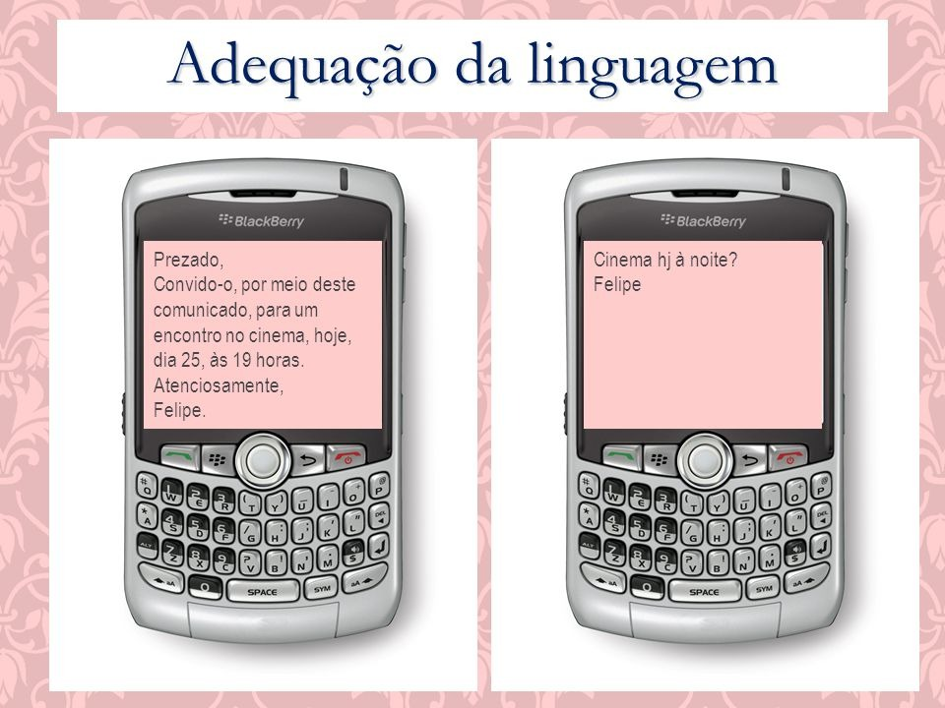
Para ilustrar melhor, alguns exemplos de adequação:

Slide 8
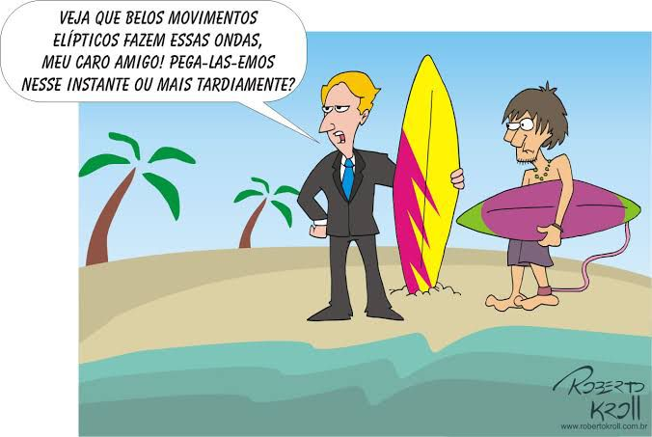
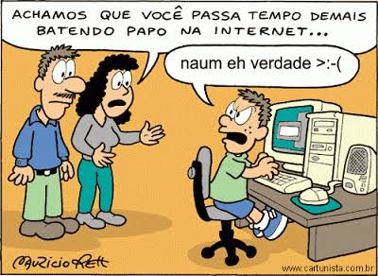

Slide 9
